Slide 1
스마트폰에서 어플 실행하기

Slide 2
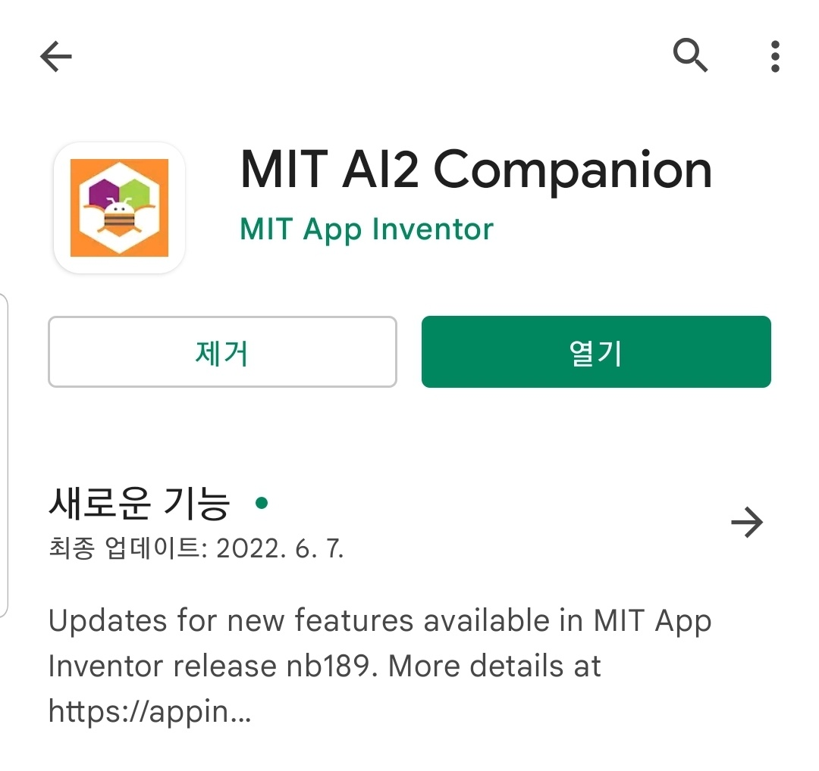
AI2 Companion 설치

Slide 3
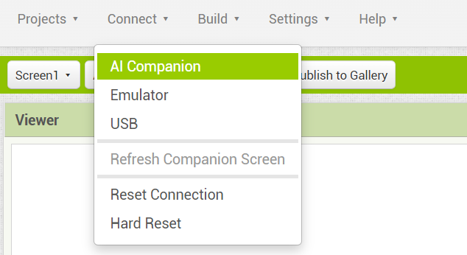
앱 실행하기

Slide 4
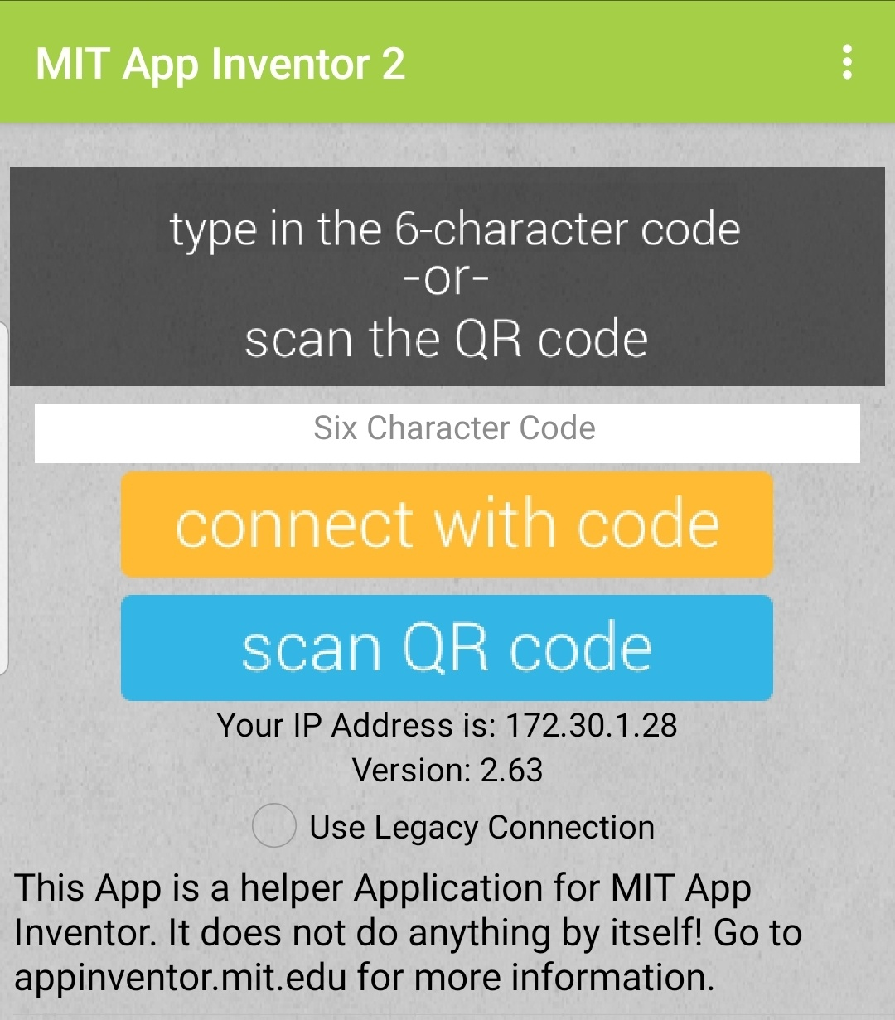
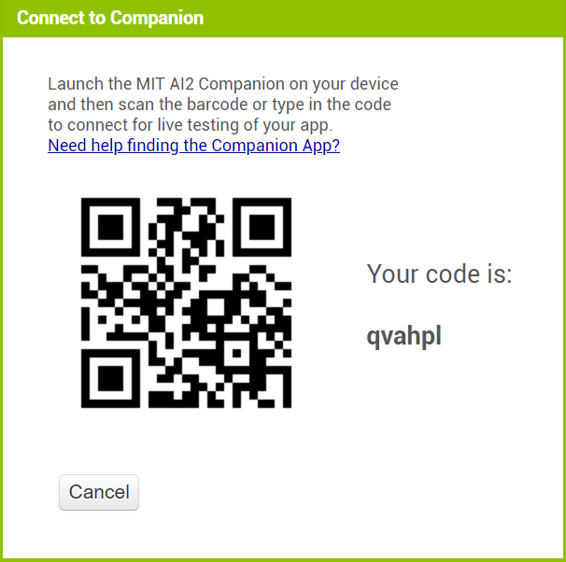
스마트폰으로 전송

